Slide 1

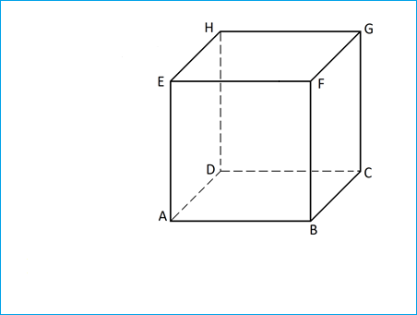
REZ KOCKY

Slide 2
Zostrojte rez kocky ABCDEFGH rovinou PQR .

Slide 3
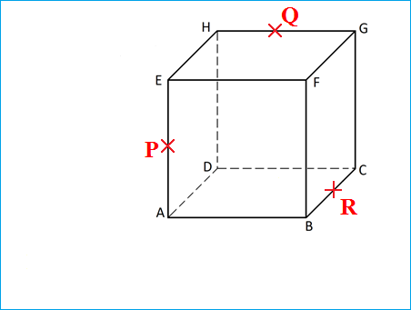
Zostrojte rez kocky ABCDEFGH rovinou PQR .

Slide 4
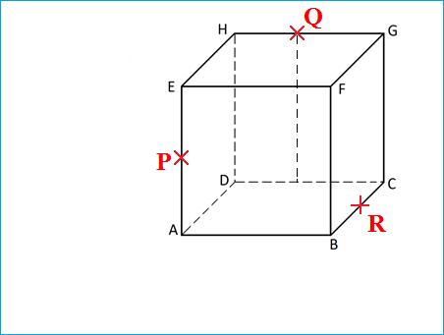
Zostrojte rez kocky ABCDEFGH rovinou PQR .

Slide 5
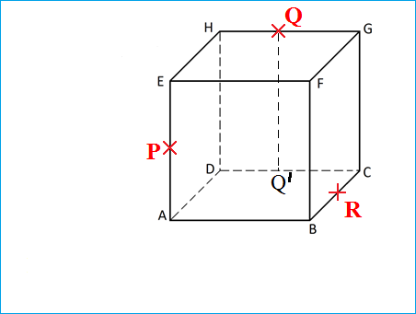
Zostrojte rez kocky ABCDEFGH rovinou PQR .

Slide 6
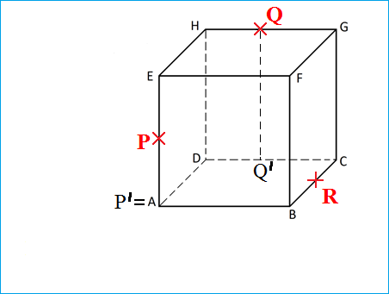
Zostrojte rez kocky ABCDEFGH rovinou PQR .

Slide 7
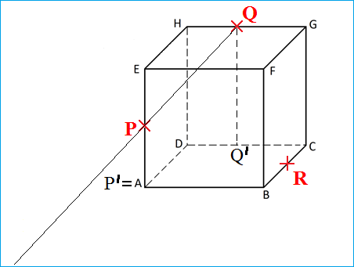
Zostrojte rez kocky ABCDEFGH rovinou PQR .

Slide 8
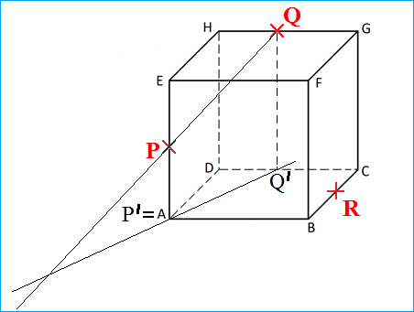
Zostrojte rez kocky ABCDEFGH rovinou PQR .

Slide 9
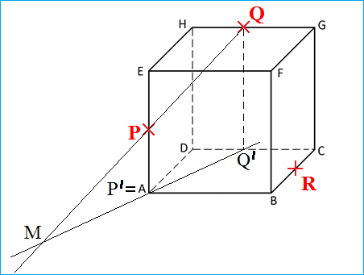
Zostrojte rez kocky ABCDEFGH rovinou PQR .

Slide 10
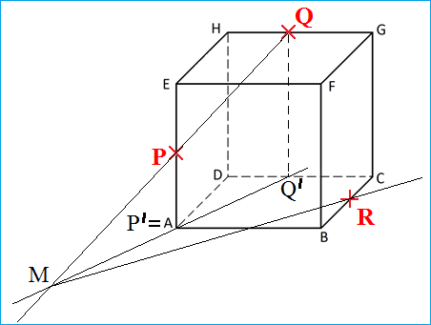
Zostrojte rez kocky ABCDEFGH rovinou PQR .

Slide 11
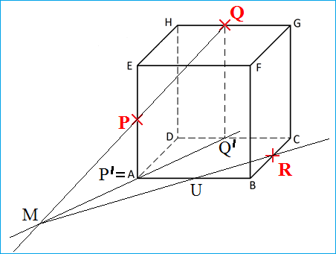
Zostrojte rez kocky ABCDEFGH rovinou PQR .

Slide 12
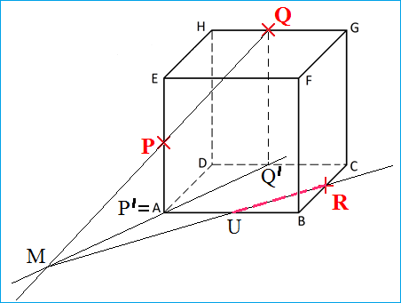
Zostrojte rez kocky ABCDEFGH rovinou PQR .

Slide 13
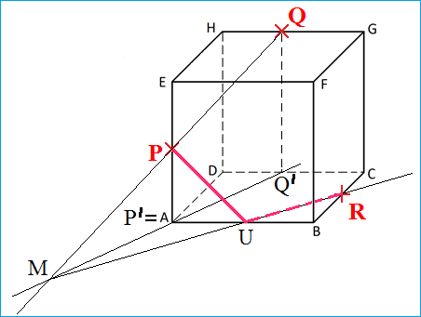
Zostrojte rez kocky ABCDEFGH rovinou PQR .

Slide 14
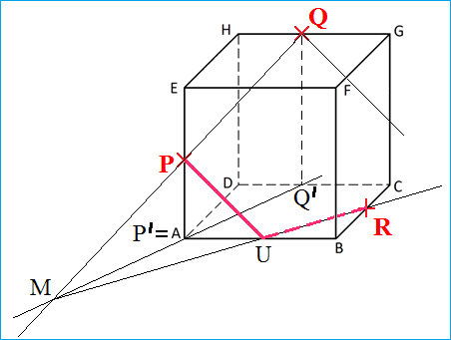
Zostrojte rez kocky ABCDEFGH rovinou PQR .

Slide 15
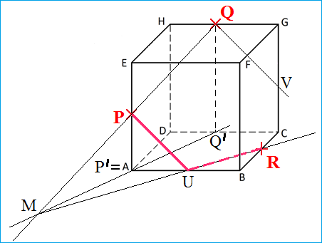
Zostrojte rez kocky ABCDEFGH rovinou PQR .

Slide 16
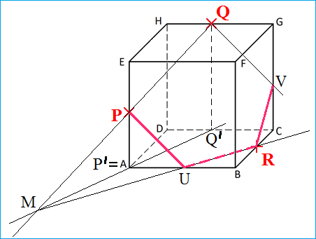
Zostrojte rez kocky ABCDEFGH rovinou PQR .

Slide 17
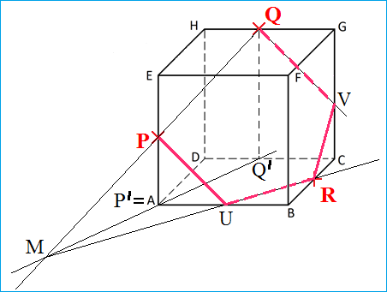
Zostrojte rez kocky ABCDEFGH rovinou PQR .

Slide 18
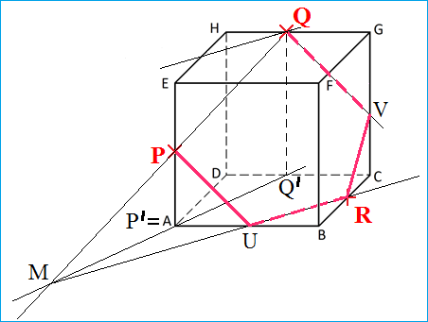
Zostrojte rez kocky ABCDEFGH rovinou PQR .

Slide 19
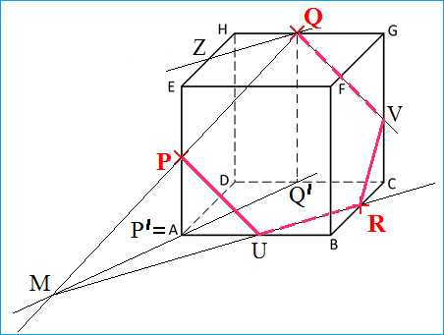
Zostrojte rez kocky ABCDEFGH rovinou PQR .

Slide 20
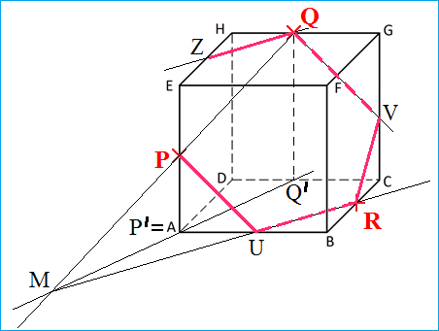
Zostrojte rez kocky ABCDEFGH rovinou PQR .

Slide 21
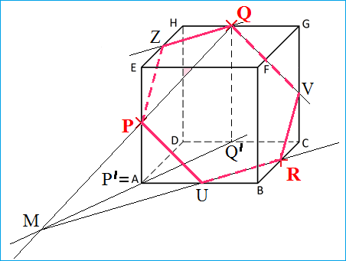
Zostrojte rez kocky ABCDEFGH rovinou PQR .

Slide 22
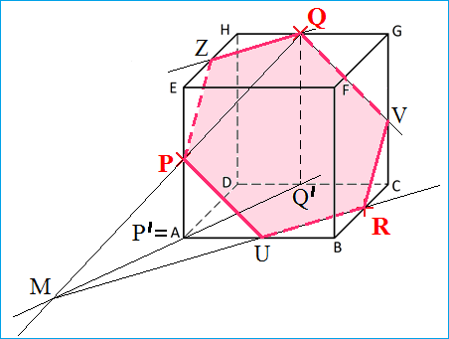
Zostrojte rez kocky ABCDEFGH rovinou PQR .

Slide 23
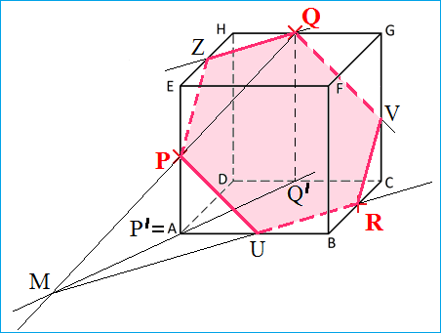
Zostrojte rez kocky ABCDEFGH rovinou PQR .

